Slide 1
科学与社会研讨课终期报告
对自行车的行驶方式与安全问题的力学分析
成员：杨博涵 余翔 俞承霖 许戈宇 指导：罗老师

Slide 2
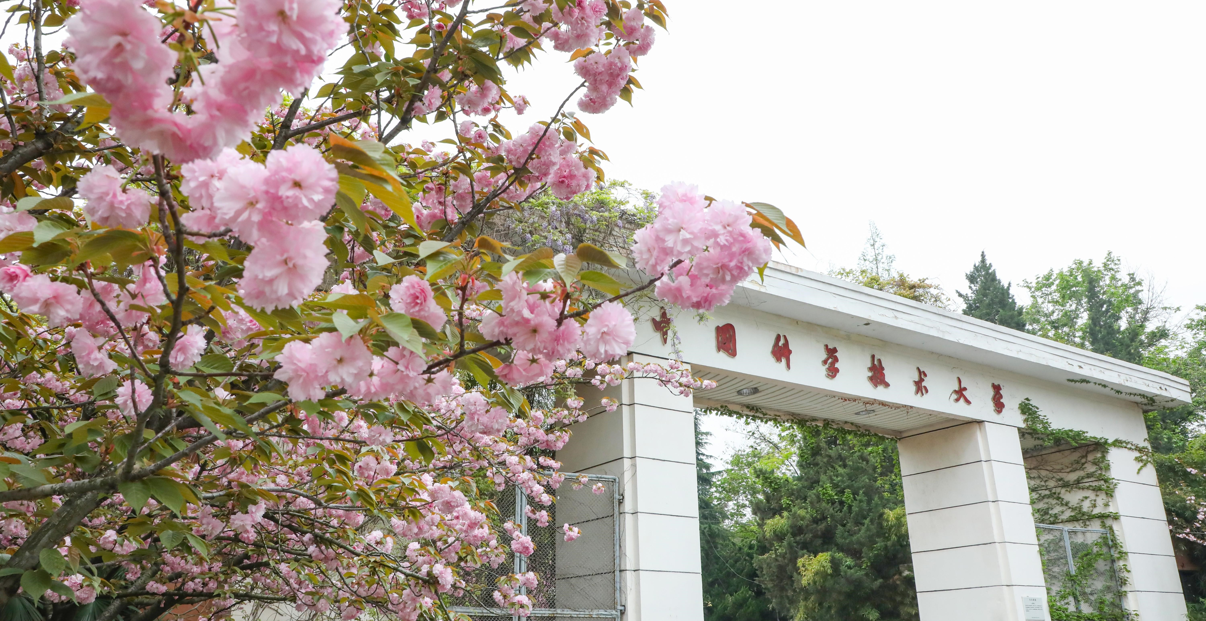
目录 | CONTENT
1
问卷调查
2
实验展示
3
实验展示
4
理论分析
5
总结与安全骑车的建议

Slide 3
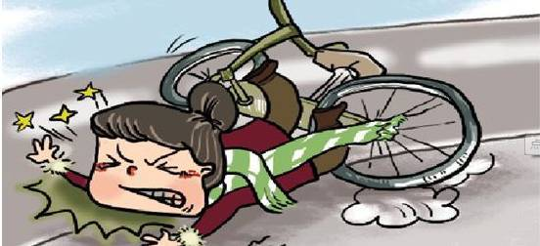
研究意义
交通事故，尤其是自行车骑行不规范造成的安全事故，目前是造成大学校园安全事故的主要原因之一。而很多同学由于并不是专业骑行者，未必了解自己骑行采取的方式是否正确。

Slide 4
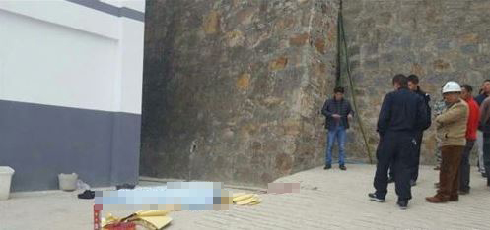
研究意义
2017年4月10日上午7时30分许，家住云南省昭通市大关县悦乐镇太坪村丫口社的吴天伦老师骑自行车赶往距家两公里的太坪村完小准备去给班上学生上课。他骑着车来到学校大门口，正要准备往右转向学校操场时，在操场上追逐打闹的两三名小学生向他这边急速跑了过来，就要撞上时，为避让学生，吴天伦猛地向左转，随后连车带人从旁边的陡坡上俯冲下去，头部撞在陡坡下方的学校围墙上。经医生检查，确认吴天伦已经不幸身亡，享年51岁。

Slide 5
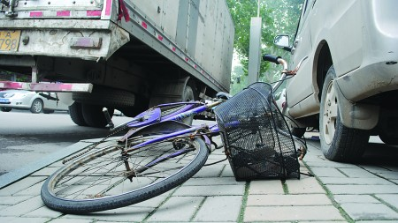
研究意义
2011年10月18日，一名大一的学生骑一辆自行车在校园里，突然失控冲上路牙，结果摔破大动脉，被送往医院抢救无效死亡。自行车驶至校区一坡道上时，正好前方有一辆小轿车驶来，这名学生为避让该车辆，向旁边拐弯，结果一不小心，没有控制好车身，一下子就冲上了路牙，助力车一歪，两人连人带车一起栽倒在地。随即，驾车的这名同学惨叫一声，身体似乎受伤，倒地不起。后座同学也被甩在一旁，幸运的是只受了轻伤，他急忙爬起来，上前想扶起驾车同学，发现他身上流出很多血来，吓得向周围同学求助，又报警求援。很快，这名受伤的同学被送往附近的医院急救，但遗憾的是，终因失血过多抢救无效死亡。

Slide 6
研究意义
如此可见，校园中骑行安全的保证很有必要！
本研究的意义在与通过力学分析,了解行车出现意外的原因,给同学们安全行车提供建议。

Slide 8
调查问卷
在学生群体中收集数据，通过相对合理的问题设置，尽可能得到本校学生骑行安全意识和骑行行为分布的情况。

Slide 9
问卷内容
平均的骑车时长
车龄
车技的自我评估
骑行目的
用车种类
有没有如下习惯:漂移,急刹车翻车,避障,双手脱把骑车,跳上台阶,自行车载人?
是否有出现事故的经历
您出现事故的频率、起因、类型
对我科骑行现状的评价
其他建议
判断骑行者水平
判断是否有危险行为
评估出现事故概率与骑行水平或危险行为是否有联系
对照通过前几问得出的对校园骑行安全情况的评估，验证分析的准确性

Slide 10
问卷分析
超过30%的受调查同学骑车有发生过事故，近20%在科大发生过。可见骑行安全的重要性是我们不可忽视的。其中很多都有不良的汽车习惯，因此，我们将从力学角度分析到底什么样的骑行才是安全的。
Notes:
引导学员思考经销商管理的方面，注重框架性思维的培训

Slide 11
目录 | CONTENT
1
问卷调查
2
实验展示
3
实验展示
4
理论分析
5
总结与安全骑车的建议

Slide 12
目录 | CONTENT
1
问卷调查
2
实验展示
3
实验展示
4
理论分析
5
总结与安全骑车的建议

Slide 13
理论分析
PART1
解释自行车的行进中的平衡原理
直线加减速
曲线运动
链条传动

Slide 14
直线加减速与链条传递
自行车直线行进时，人踩踏板通过链条传动改变两轮转速，通过侧视图对车子受力分析，得出自行车直线加减速时的受力情况
分析自行车行进时，人脚踏板如何带动自行车行进

Slide 15
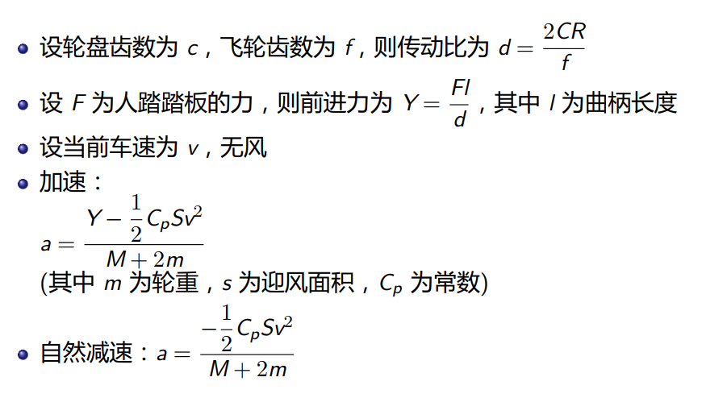
直线加减速与链条传递

Slide 16
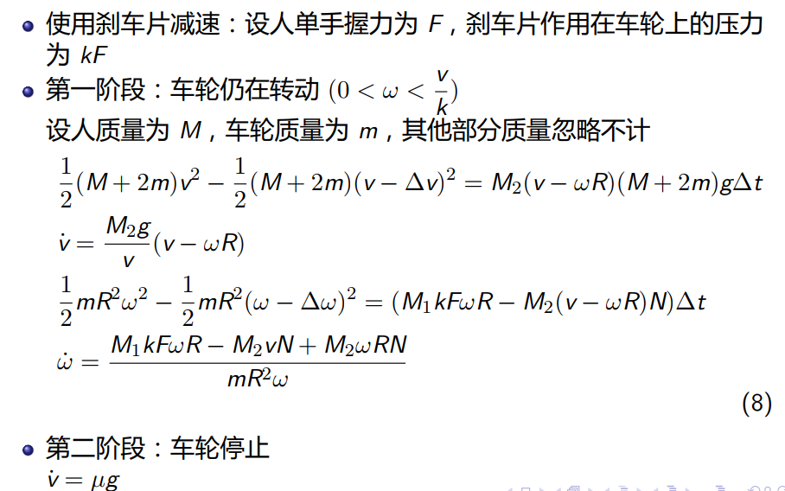
直线加减速与链条传递

Slide 17
曲线运动
自行车在做曲线运动时，车身会有所倾斜，通过俯视图与侧视图分析自行车圆周运动的运动方程与情况，合理解释自行车曲线运动的原因

Slide 18
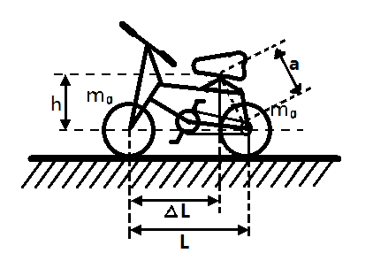
曲线运动
自行车之所以倾斜但不会倾倒，是因为重力矩用于产生进动现象。
下面我们用一个简单模型展示一下。
首先，我们将自行车简化成如下模型 1，车架与人的重心设在上方的座位处，总质量为 m ，尺寸在图中已标出，AB 轮质量均为 m₀， 其中 A 轮可以绕竖直轴转动.

Slide 19
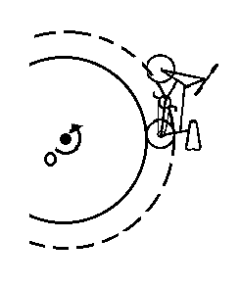
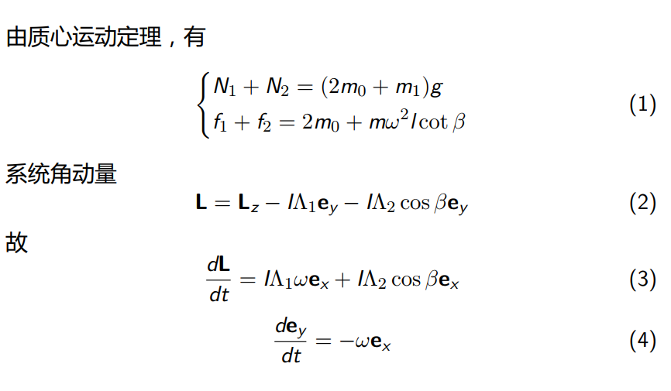
曲线运动
如图，设系统绕 O 以角速度 ω 旋转，A 轮偏角为 β，且 β 很小，设 A 轮支持力与摩擦力为 N₁ 与 F₁，B 轮支持力与摩擦力为 N₂ 与 F₂。

Slide 20
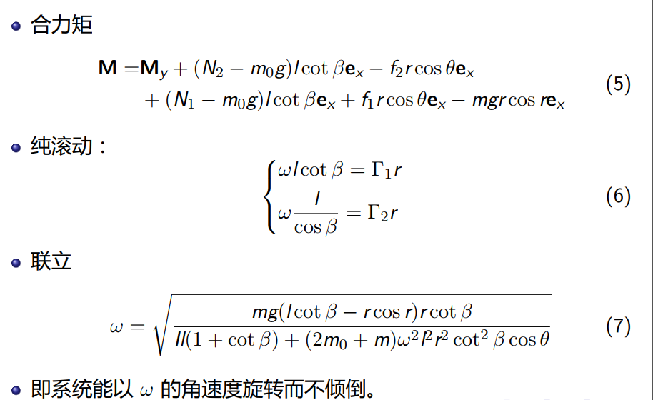
曲线运动

Slide 21
安全事例力学分析
跳过台阶:结合人对车的瞬时冲量的研究，探讨车手在什么情况下才能跳过台阶
自行车载人:分析自行车重心的变化，从而探究其可能带来的安全事故
避障:在什么情况下可以躲过前方的大障碍物(树，人，车)，并计算安全的车距
急刹车翻车:探究在左右手刹车力度以及行车速度达到何种关系时，刹车会导致自行车整体向前翻，造成意外事故
刹车片的完整度对安全的影响
坡道拐弯:将曲线运动具体化，探讨下坡拐弯情况下的安全速度(结合弧道的半径与宽度)，即转弯半径的合理区间。

Slide 22
理论分析
PART2
安全事例力学分析
跳过台阶
刹车片的完整度对安全的影响
坡道拐弯
自行车载人
避障
急刹车翻车

Slide 23
避障
为了更好的理解避障难易与远近的关系，本组进行了几组定型实验，以在直观上得到结果

Slide 24
避障——极近

Slide 25
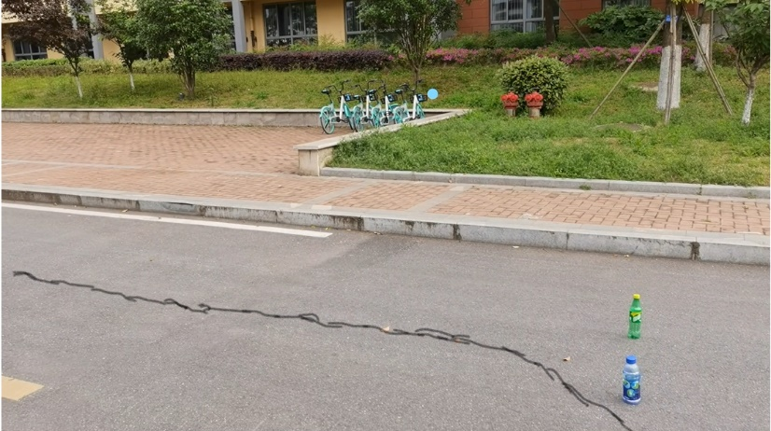
避障
我们将四组进行比较：
极近：

Slide 26
目录 | CONTENT
1
问卷调查
2
实验展示
3
理论分析
4
总结与安全骑车的建议

Slide 27
总结
1.

Slide 28
jianyi
Xue sheng。
Xue xiao 标题数字等都可以通过点击和重新输入进行更改,请在这里输入说明文字。

Slide 29
感想
本次调研从开始选题到今天最终报告，持续了近1年的时间。
在本次调研中，我们组内交流热情，学习氛围浓厚，一起将校园自行车安全问题进行了理论上的透彻分析，为的是让同学们了解到行车安全的重要性，为校方制定规章提供了一定的依据。
最重要的是我们组员经过本次调研，学习到了基本的调研方法，为今后的科研打下了基础。
感谢《科学与社会研讨课》给我们创造的机会，感谢罗老师两个学期的悉心指导，感谢每个组员的辛勤奉献，感谢所有其他组员的帮助！

Slide 30
谢谢聆听
Thank You
成员：杨博涵 余翔 俞承霖 许戈宇 指导：罗老师

